Slide 1
Мастер класс по рукоделию Скрапбукинг ( рамка)
Учитель технологии «Гимназия №10»

Slide 2
Скрапбукинг — удивительно красивое мастерство по изготовлению самых разнообразных вещиц. Можно выделить и основные стили скрапбукинга. Ложно-старинный стиль «Vintage» (активно используются предметы и изображения прошлых лет), европейский стиль «European» (самый строгий и официальный стиль, в котором используется минимальное количество украшений и оттенков), свободный стиль «Free style» (самое главное в нем это светлый фон, а изображения и рисунки наносятся в произвольном порядке). Очень оригинальным стилем является так называемый «потертый шик» («Shabby chic»), в котором широко используются различные «состаривающие» приемы в виде потертостей и затирания.

Slide 3
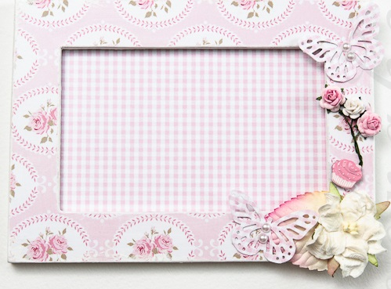
Татьяна Орлова

Slide 4
Создаем эффекты. - штампованные кружочки от пластиковой пузырчатой упаковки - краской ; - от стакана "следы" круглые кляксы ; - клетчатые листки блокнотов с дырокольными кругами и скрепками - коряво раскрашенные чб страницы или узоры (чтобы за контур выходило) ; - брызги поверх фигур - техника оверлеев ; - кусочки мятой бумаги или ткани - пришитые ; - неровные швы (зигзаги) ; - оборванные по краю фото или даже разорванные и сложенные обратно ; - кусочки гофрированного картона, неровно покрашенные белым (или другим) ;

Slide 5
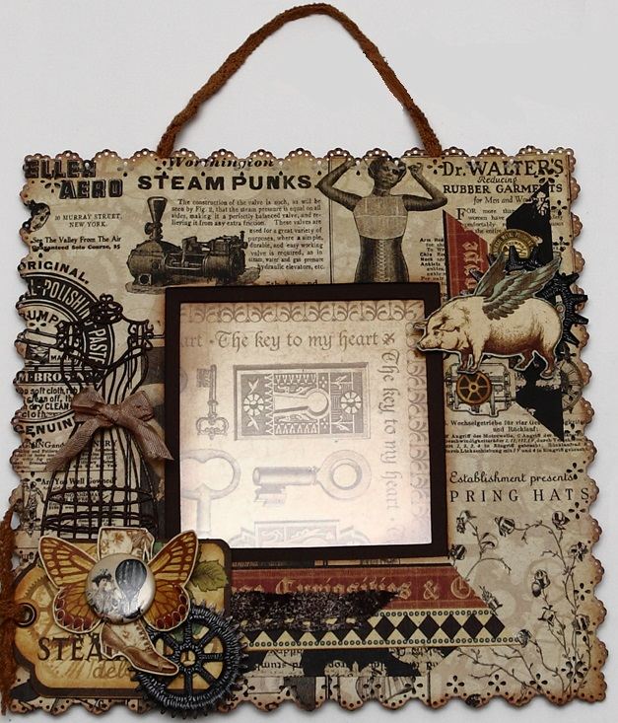
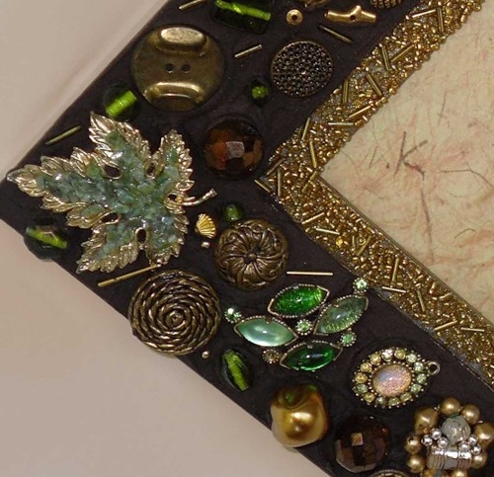

Slide 6
- хороший ход - порезанная сантиметровая лента или ленты, сложенные -гармошкой ; - подписи почти всегда рукописные, причем чем размашистей тем лучше, за -исключением заголовков, которые могут быть из вырезанных букв (тогда приклеивайте неровно) ; - если скрап-бумага с узорами, можно некоторые неровно обвести черной ручкой - штампинг "мешковиной" или чем-то похожим ; - измазанные лаком для ногтей края картинок или букв ; - имитация домашних "для себя" списков ; - густая краска, намазанная не кистью, а шпателем (можно просто картонкой) - кусочки-остатки от вырезания других фигур (кругов, птичек и тп) ; - пластиковые (прозрачные) пуговки, часто неоновых цветов, приклеенные к -странице значки, жестяные крышечки от бутылок ; - если кусочки тканей, то как можно более фактурные и разные - органза и фетр, мешковина и флис, фланель (хорошо если с узором "одежным") и кружево .

Slide 7
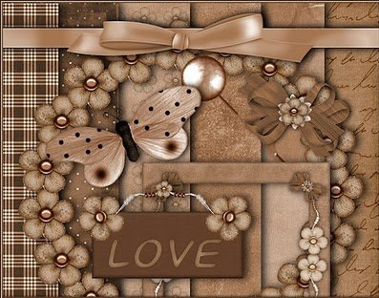

Slide 8
Идеи на тему фристайла: - одежная тесьма и резинки; - кусочки паззлов с наиболее непонятными и пестрыми картинками (или их оборот) ; - карточки с картинками, цифрами, бумажные детали от настольных игр ; - складывать бумагу во что-то вроде оригами и пришивать эти фигурки ; - бинт - тоже прекрасная фактура! ; - малярный скотч ; - конверты с печатями, поломанными сургучами от посылок.

Slide 9
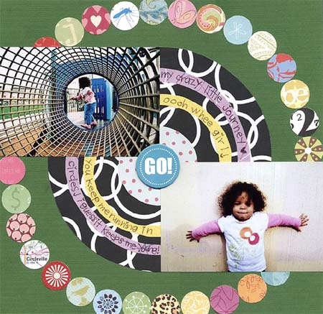

Slide 10
Спасибо за внимание! Творческих успехов!

